Slide 1

反賄選宣導
反賄選宣導

Slide 2


Slide 3



Slide 4


反賄
我會
你不賄

Slide 5
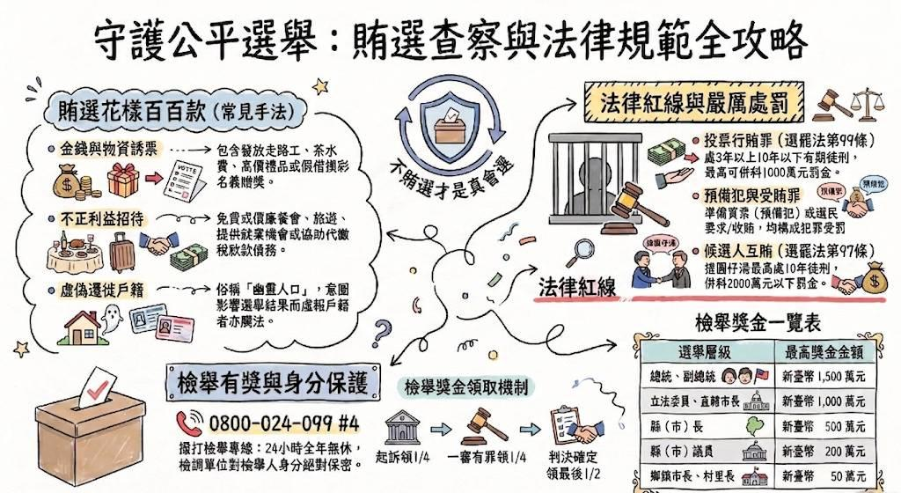

Slide 6


Slide 7
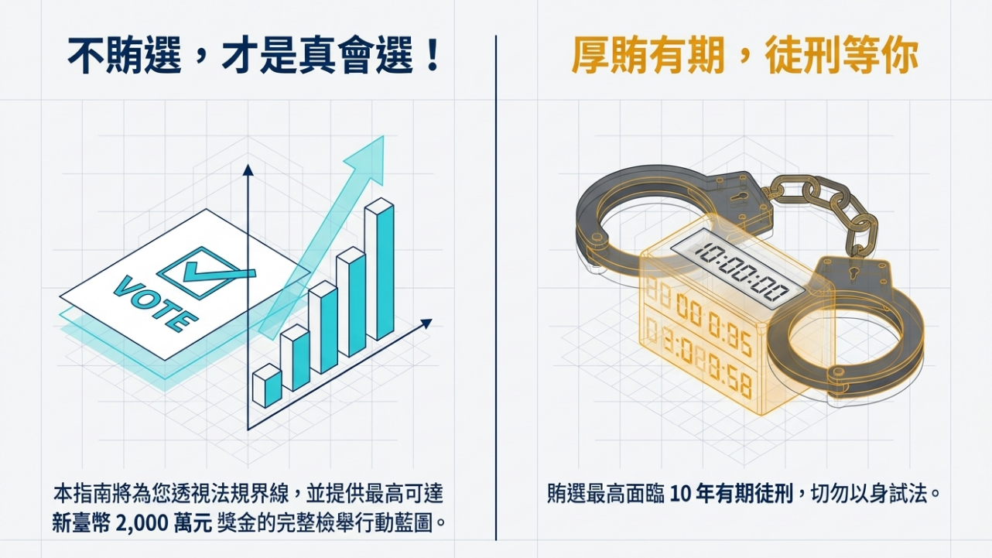

Slide 8
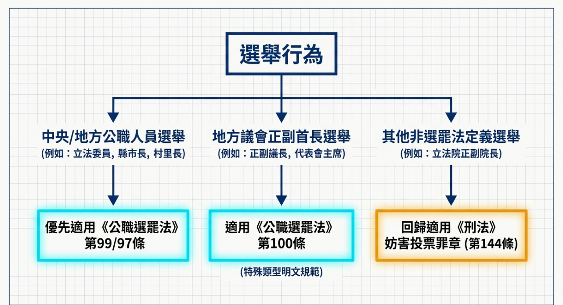

Slide 9
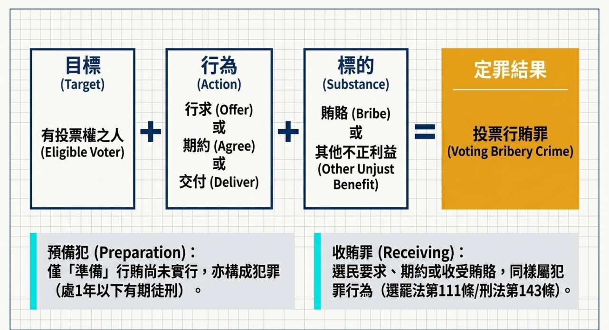

Slide 10
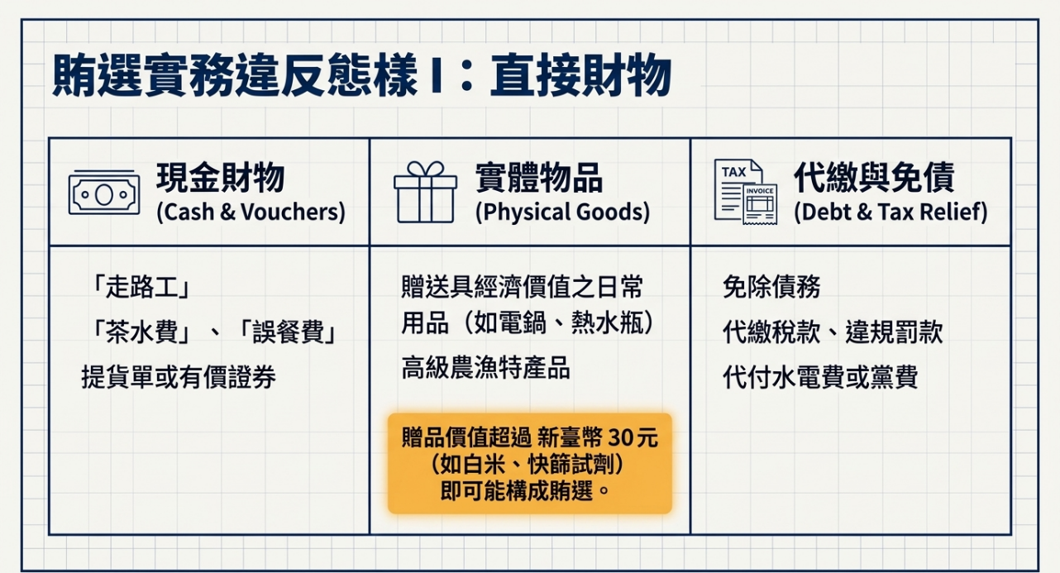

Slide 11
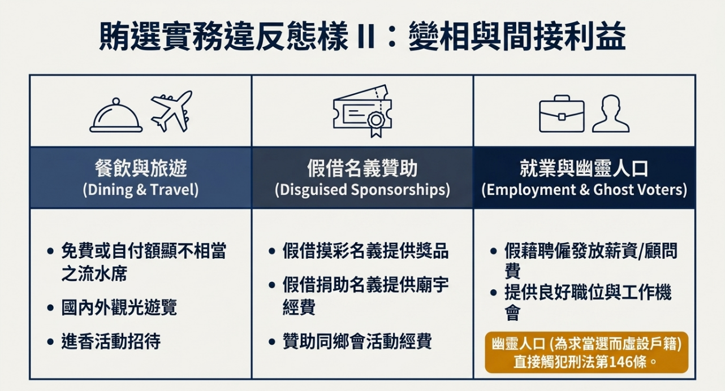

Slide 12
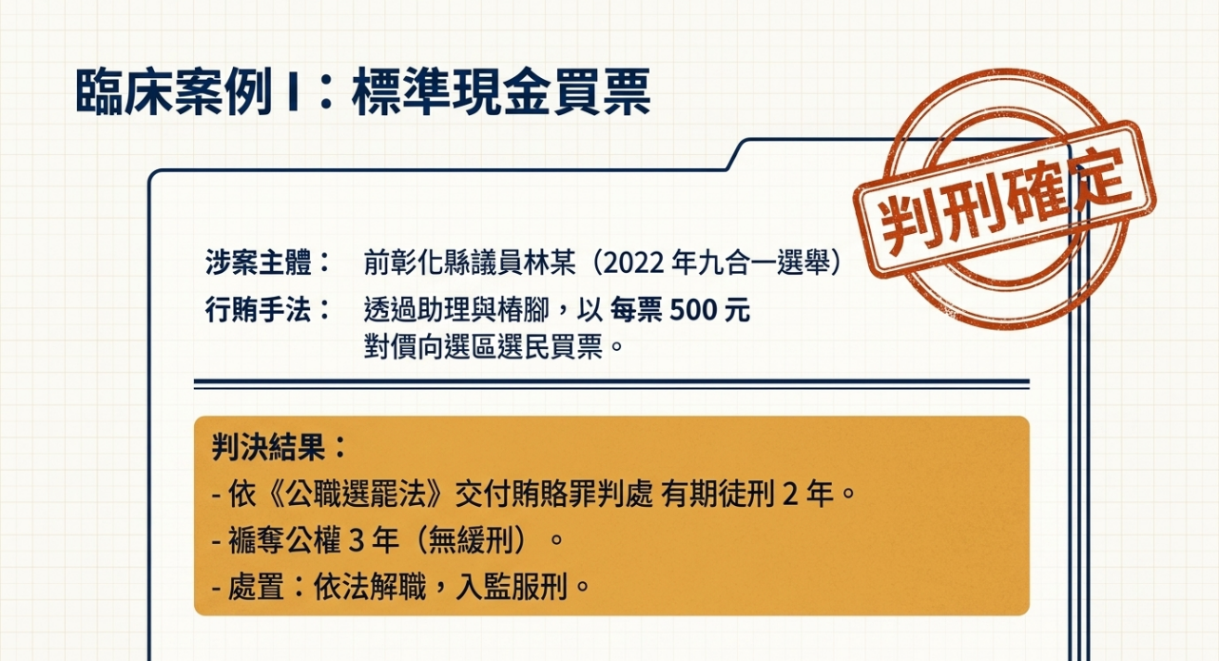

Slide 13
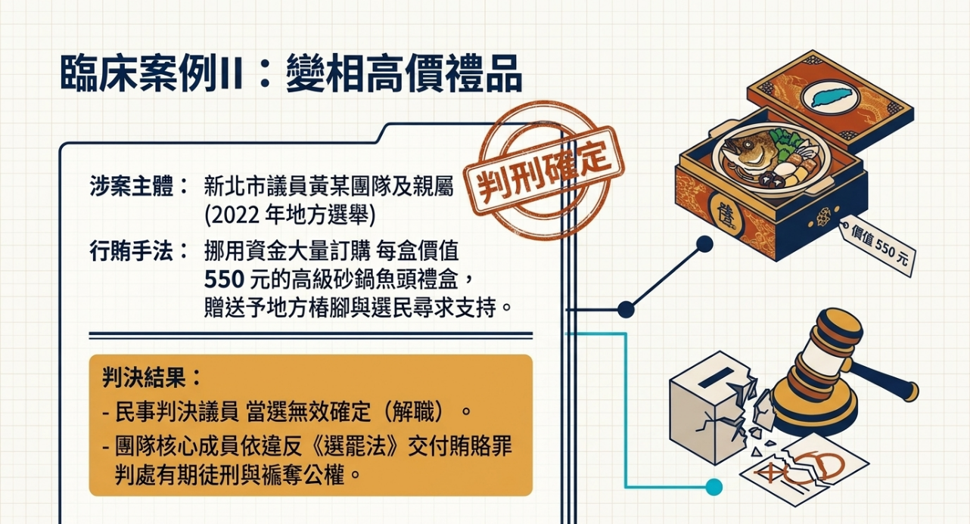

Slide 14
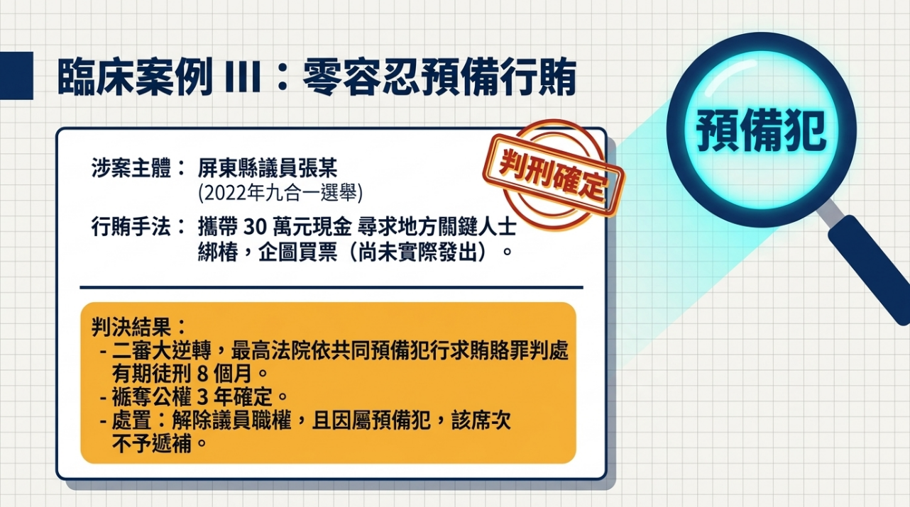

Slide 15
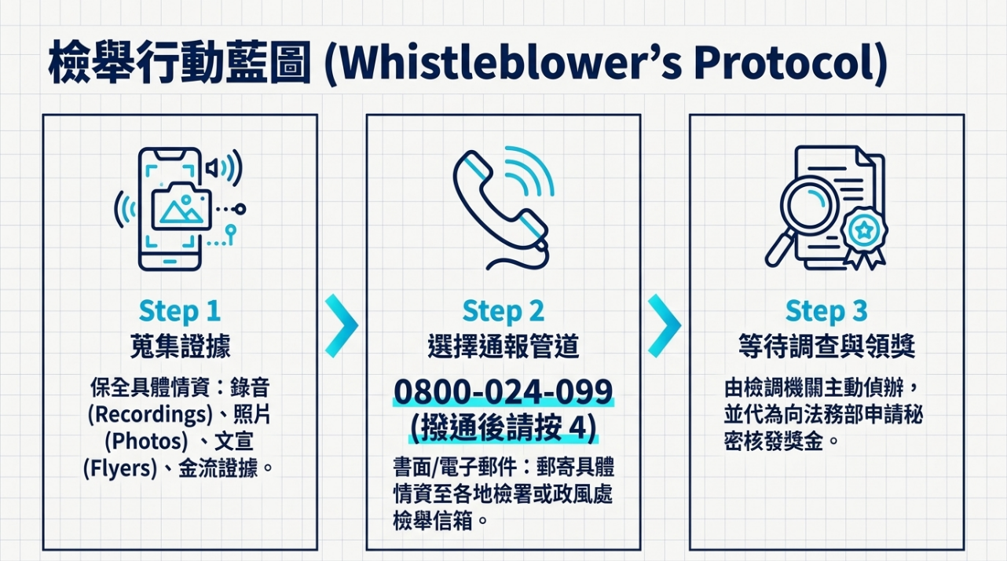

Slide 16


Slide 17
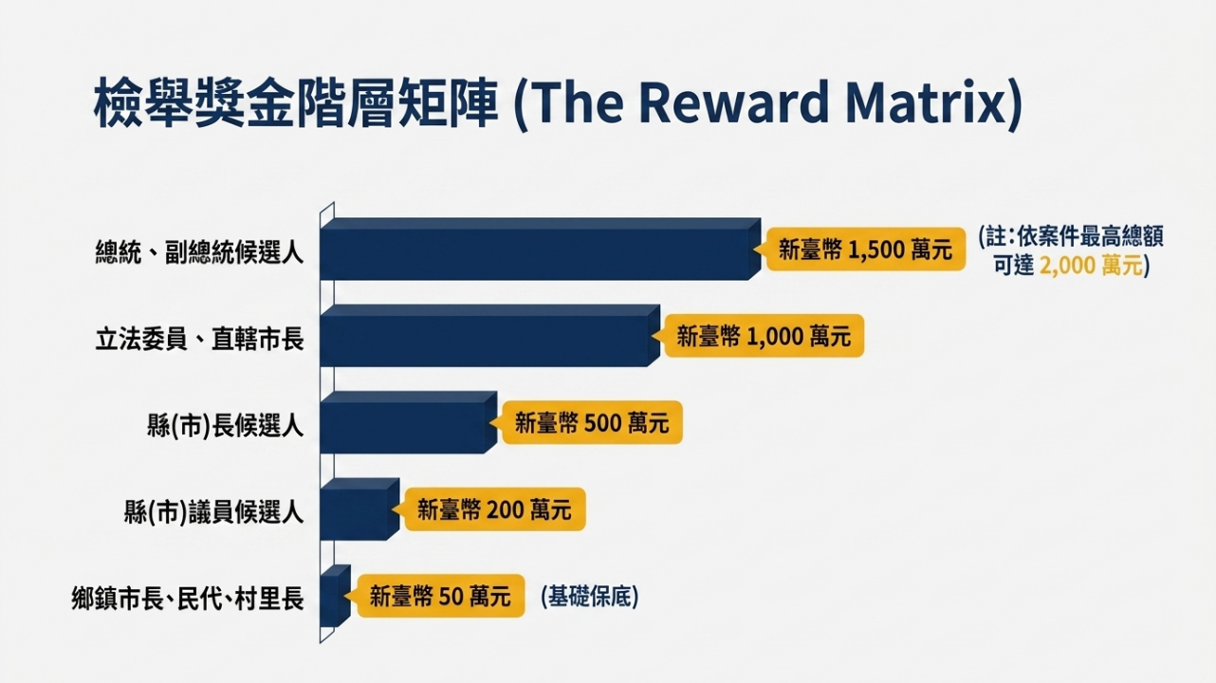

Slide 18
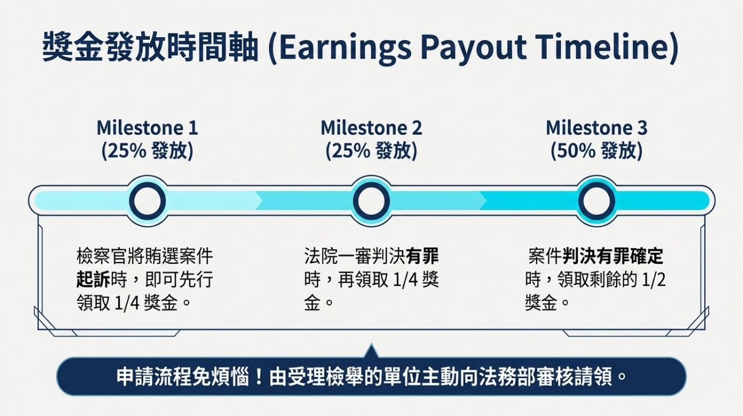

Slide 19
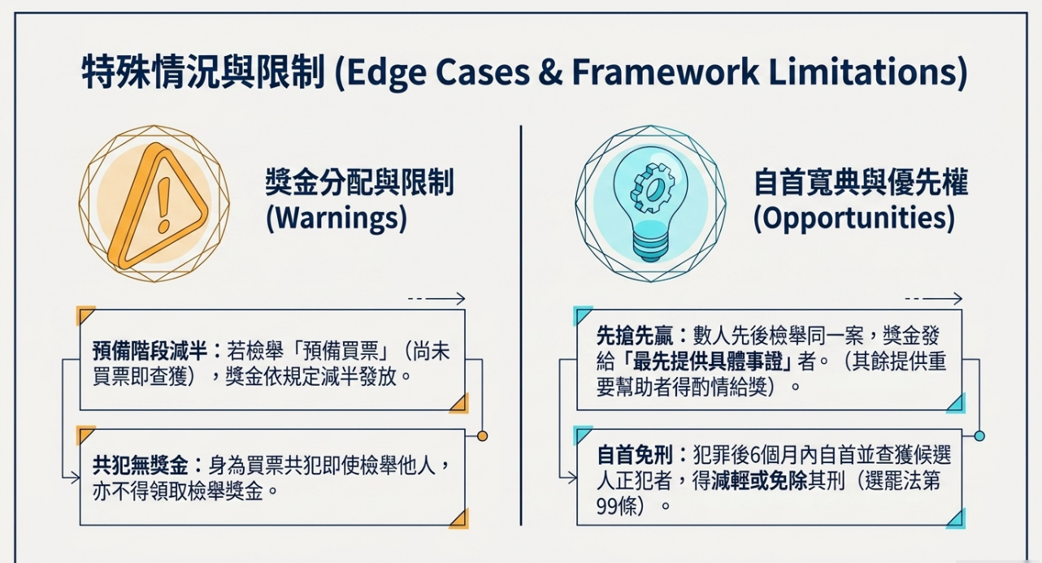

Slide 20


Slide 21
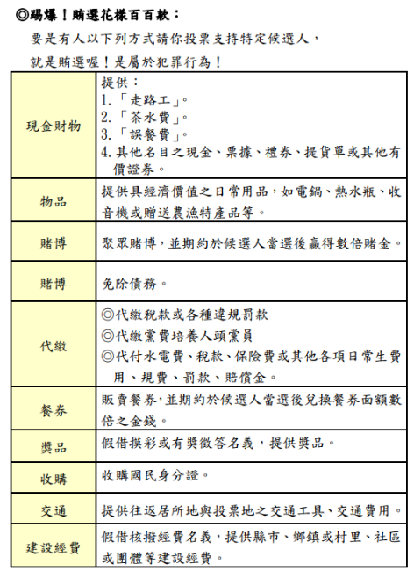
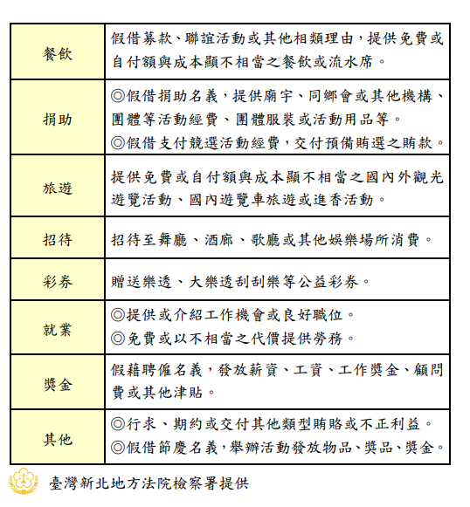

Slide 22
Q：發現賄選，可以打哪一支電話號碼檢舉?
A：0800-024-099撥通後請按4。
Q：反賄選檢舉獎金有多少？
A:
最少50萬元，最高1500萬元，獎金金額多少要看是那一種選舉、是檢舉誰在買票。但無論如何最少都有50萬元。
如果檢舉預備買票，但還沒有買就被檢舉查獲，獎金減半。

Slide 23
Q：因檢舉人之檢舉而查獲總統、副總統候選人賄選者，每ㄧ檢舉案件給予獎金新台幣?
A：1500萬元。
Q：因檢舉人之檢舉而查獲立法委員或直轄市市長候選人賄選者，每ㄧ檢舉案件給予獎金新台幣?
A：1000萬元。
Q：因檢舉人之檢舉而查獲縣(市)長候選人賄選者，每ㄧ檢舉案件給予獎金新台幣?
A：500萬元

Slide 24
Q：領取檢舉獎金的條件?
A:
因為你的檢舉而查到買票、賣票賄選案件時，可以領取獎金。不管是電話檢 舉，或直接向檢察官、調查官、警察檢舉都可以。
賄選行為人自首，並檢舉他人共犯賄選之罪者，不給予獎金。檢舉他人犯賄選之罪，經查明其為共犯者，亦同。
數人共同檢舉他人賄選之犯罪而應給與獎金者，其獎金平均分配。
數人先後檢舉同一賄選之犯罪者，獎金給與最先提供具體事證之檢舉人。但其餘檢舉人提供之事證，對於破案有重要幫助者，得酌情給獎。

Slide 25
Q：我什麼時候可以領到獎金?
A:
檢察官將賄選案件起訴時，就可以先領到獎金的4分之1。
一審法院判決有罪時，可以再領到獎金的4分之1。
等案件判決有罪確定時，可以再領到2分之1。

Slide 26
Q:怎樣申請獎金?
A:由受理你檢舉的單位或檢察署向法務部提出申請，法務部審核後認為條件符合時，會把獎金撥到受理你檢舉的單位或檢察署，再由該單位或檢察署通知你去領取獎金。領獎金時會保密你的身分。
Q:我的身分會被別人知道嗎?
A:檢舉人的姓名、年齡、住居所等足以辨別其特徵即檢舉內容等資料，受理檢舉的單位會絕對保密，不會洩露。

Slide 27
Q：因檢舉人之檢舉而查獲縣(市)議員候選人賄選者，
每ㄧ檢舉案件給予獎金新台幣?
A：200萬元。
Q：因檢舉人之檢舉而查獲鄉(鎮、市)長、鄉(鎮、市)民代表、
村(里)長候選人賄選者，每ㄧ檢舉案件給予獎金新台幣?
A：50萬元。

Slide 28
Q：對候選人交付賄賂而約定放棄競選活動，違反什麼法律?
A：公職人員選舉罷免法。
Q：什麼是買票罪?
A：分為對選民買票罪與對團體機構行賄罪兩種。
Q：什麼是對選民買票罪?
A：
買票：對於有投票權之人，行求、期約或交付賄賂或其他不正利益，而約其不行使投票權或為一定之行使。
候選人本人買票及非候選人而替候選人買票均成立犯罪。
除約定投給某一特定的候選人外，約定不法投票，或故意去投無效票，同樣構成買票罪。

